Slide 1
TRƯỜNG ĐẠI HỌC CẦN THƠ KHOA CÔNG NGHỆ THÔNG TIN & TRUYỀN THÔNG
HỌC PHẦN LẬP TRÌNH CĂN BẢN A
BÁO CÁO GAME DÒ MÌN
SV thuyết trình: Nguyễn Vạn Phát
MSSV: B2007256

Slide 2
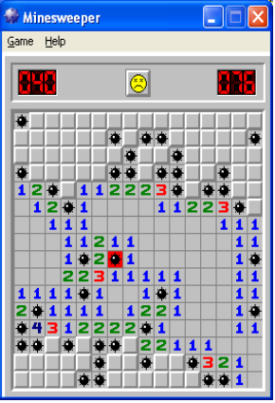
GIỚI THIỆU
Trò chơi kinh điển của Microsoft đi kèm với hệ điều hành Windows.
Tác giả: Robert.
Bản đồ mìn:
Bảng kích thước m x n.
Có K quả mìn nằm ngẫu nhiên ở K ô.
Luật chơi:
Người dùng chuột chọn 1 ô để mở.
Nếu ô được chọn có mìn => mìn nổ, trò chơi kết thúc.
Nếu ô được chọn không có mìn nó sẽ được mở ra theo “Quy tắc mở ô lân cận”.
Trò chơi kết thúc khi tất cả các ô không có mìn đều được mở ra.

Slide 3
CÁC HÀM TRONG CHƯƠNG TRÌNH
void textcolor(int ForgC)
void gotoxy(int x, int y)
void create_empty_arr(int arr[MAX_ROW][MAX_COL])
void create_bom()
void ctc(int x, int y)
void create_map()
void chuyen_toa_do(int * x, int * y)

Slide 4
CÁC HÀM TRONG CHƯƠNG TRÌNH
void print_cell(int x, int y, int color, int xoa, int value)
Nếu xoa = 1 → xóa value → in trạng thái đóng ô.
Nếu xoa = 0 → in value → in trạng thái mở ô.
Nếu xoa = -1 → ô đang ở trạng thái đóng → trạng thái nghi ngờ.
void print_map()
void print_border()
void print_bom()
void trang_thai(int x, int y, int opened, int nghingo)
void init(struct toado * vitri)
void dequi_molancan(int x, int y, int * opened, int nghingo)

Slide 5
CÁC HÀM TRONG CHƯƠNG TRÌNH
void xuli_mo(struct toado vitri, int * endgame, int * opened, int nghingo)
void play_game()
void print_menu(int key, const char menu[][35], int menu_size)
int menu_process(const char menu[][35], int menu_size) // return key
int play_again()
void print_custom(int key, const char CUSTOM[][35], int CUSTOM_SIZE)
void custom()
void option()

Slide 6
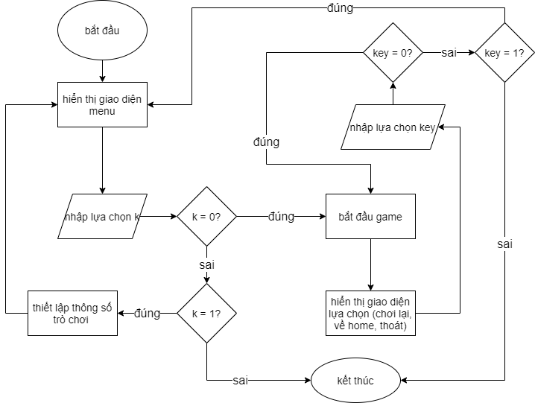
LƯU ĐỒ THUẬT TOÁN HÀM MAIN()

Slide 7
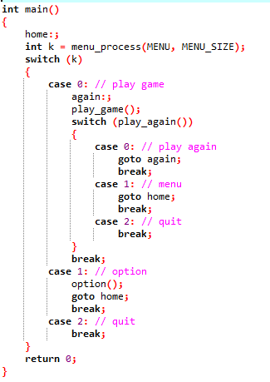
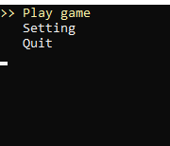

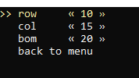
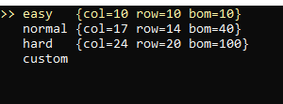
HÀM MAIN() VÀ CÁC GIAO DIỆN MENU

Slide 8
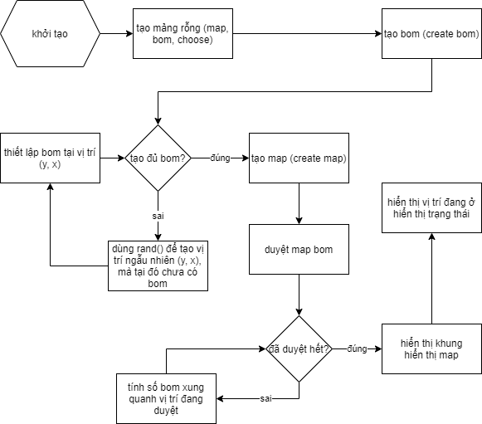
LƯU ĐỒ THUẬT TOÁN HÀM KHỞI TẠO

Slide 9
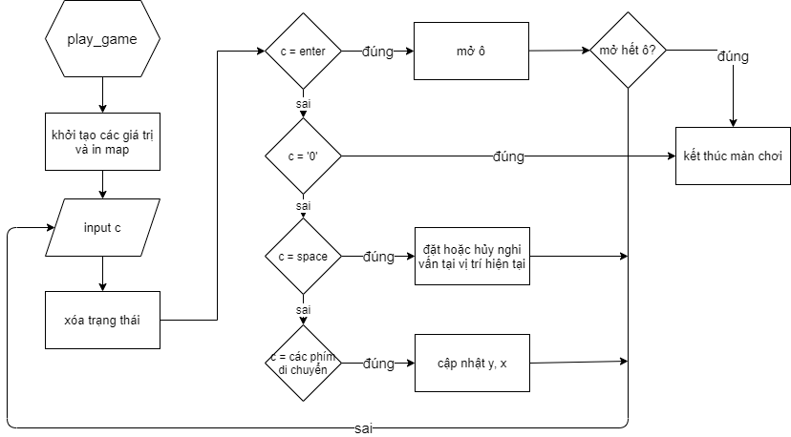
LƯU ĐỒ THUẬT TOÁN HÀM PLAY_GAME()

Slide 10
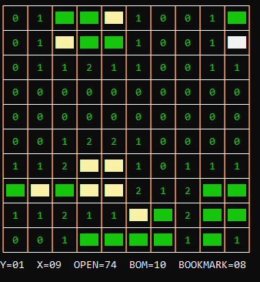
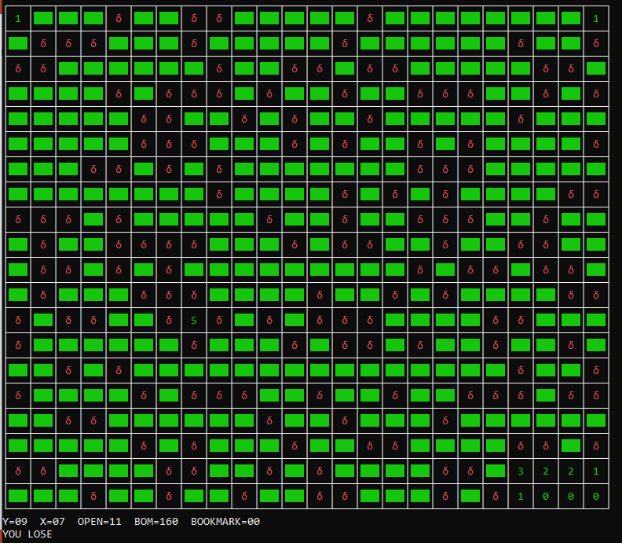
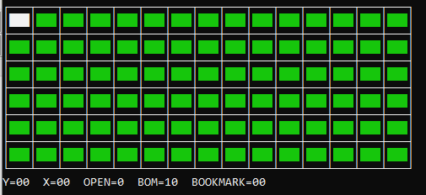
MỘT VÀI HÌNH ẢNH KHI CHƠI

Slide 11
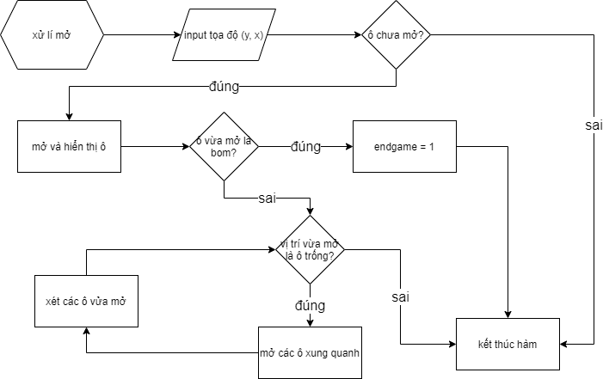
LƯU ĐỒ THUẬT TOÁN HÀM XULI_MO()

Slide 12
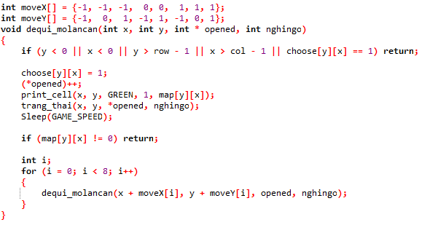
MỞ Ô THEO QUI TẮC 3

Slide 13
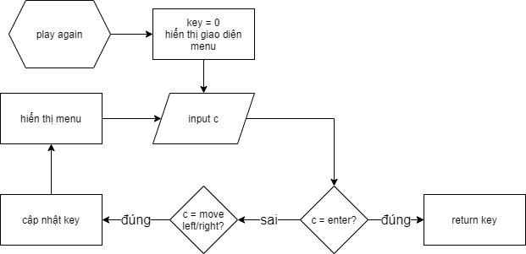
LƯU ĐỒ THUẬT TOÁN HÀM PLAY_AGAIN()

Slide 14
ƯU ĐIỂM VÀ NHƯỢC ĐIỂM
ƯU ĐIỂM
NHƯỢC ĐIỂM
Game có giao diện menu và các giao diện điều chỉnh thông số trò chơi (có 3 chế độ chơi và chế độ tùy chỉnh).
Có hiển thị trạng thái trò chơi.
Có thể bỏ cuộc và xem map.
Có tính năng chơi lại với thông số trò chơi cũ.
Sử dụng các phím di chuyển, space, enter để làm input.
Linh hoạt trong việc xóa trạng thái cũ và hiển thị trạng thái mới của ô.
Có tính năng đánh dấu 1 ô nghi ngờ có mìn.
Giao diện còn đơn giản.
Thuật toán còn dài dòng và phức tạp.
Lạm dụng bộ nhớ.
Chưa có tính năng lưu trữ game.

